Slide 1
マイコン&Arduino入門

Slide 2
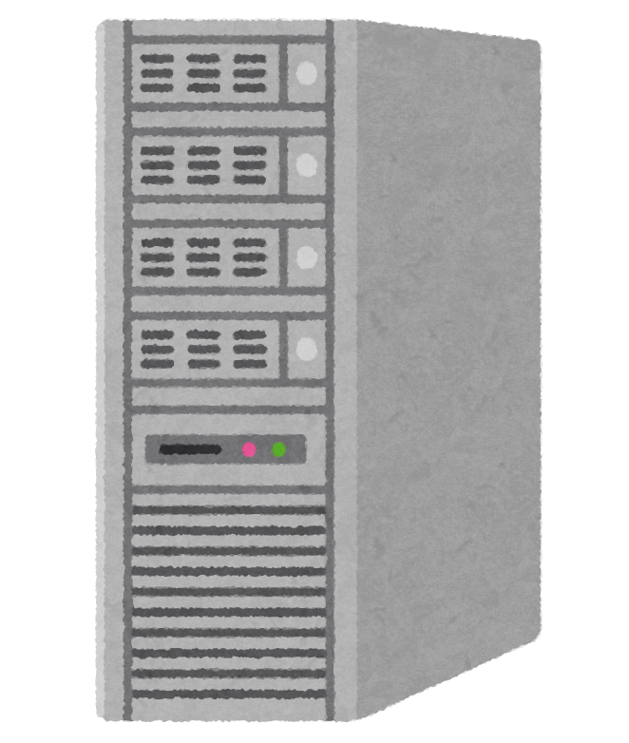




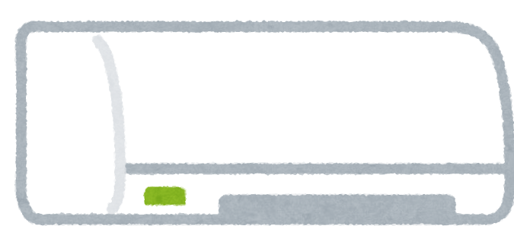
本プロジェクトの対象 : アクチュエータ端末
システム全体の構成
IoTネットワーク環境
MQTT
プロトコル
サーバ
サーバ
制御指示
制御命令
(push)
インターネット
センサ情報提供
制御
制御命令
フェッチ
(pull)
IoT GW
(ゲートウェイ)
測定データ
メッセージ
配送
IoT機器専用
ネットワーク
アクチュエータ
アクチュエータ
各種センサ
本プロジェクトの対象
アクチュエータ

Slide 3
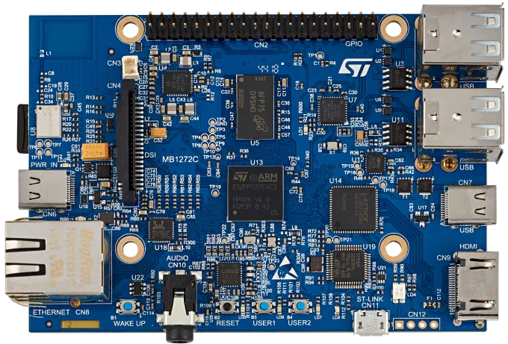
組み込みシステム用マイコン : プロの世界
開発用マイコン
  MCU(CPU+αのLSI)ベンダが販売
  様々な周辺回路が搭載済み
    HDMI, オーディオ, USB,
    イーサネット, WiFi, Bluetooth
  高価
    ハードウェア : 数万円/個
    ソフトウェア開発環境 : 数万～数十万
最終形(製品版)マイコン
  開発者が用意する
    左のマイコンから必要部分を抜き出したハードウェアを設計/制作
  ハードソフトの設計/制作などは
  各分野のプロで分業
大量生産すれば安くなる
Discovery kit with STM32MP157D MPU
https://www.st.com/ja/evaluation-tools/stm32mp157d-dk1.html

Slide 4
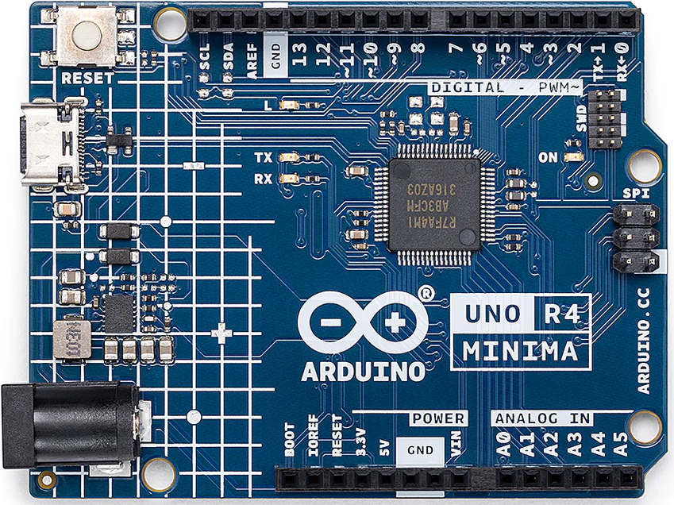
オープンソースハードウェア(Arduino等)
開発用と最終形が同じ基板
  最小限のものだけが含まれる
周辺回路 : 開発者が自分で選んだ回路を自分で接続(配線)
一定レベルの技術力があれば，一人で全て(ソフト・ハード)開発可能
  ただし，小型化やきれいな基板・箱への収納はできない
低価格
  ハードウェア : 数千円/個
  ソフトウェア開発環境 : 無料
Arduino Uno R4 minima
https://store-usa.arduino.cc/collections/boards-modules/products/uno-r4-minima

Slide 5
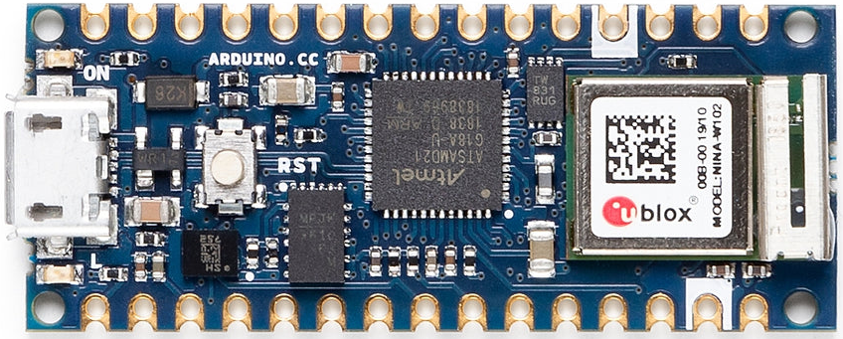
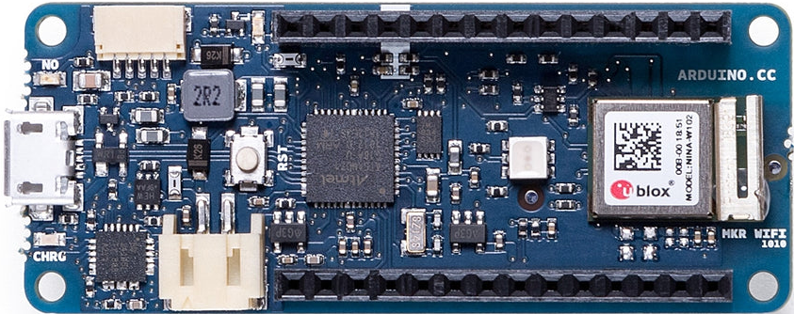
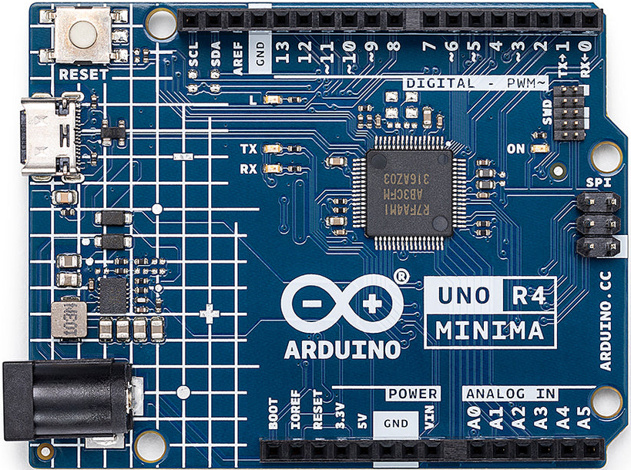
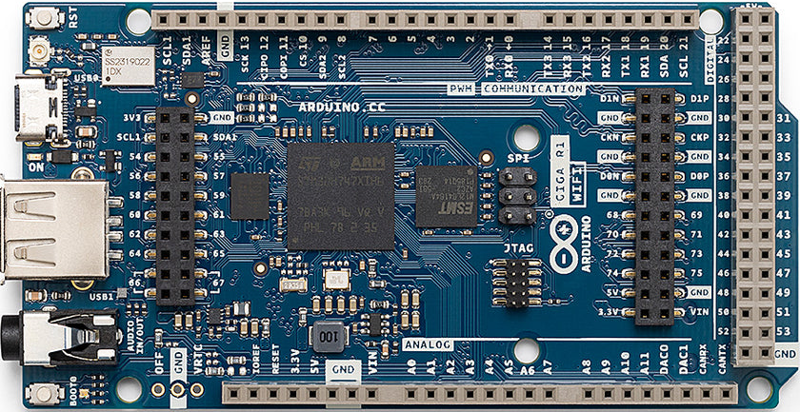
Arduinoの代表的な機種
Nanoファミリ
  Nano 33 IoT
Classicファミリ
  Uno R4 Minima
MKRファミリ
  MKR WiFi 1010
Megaファミリ
  Giga WiFi

Slide 6
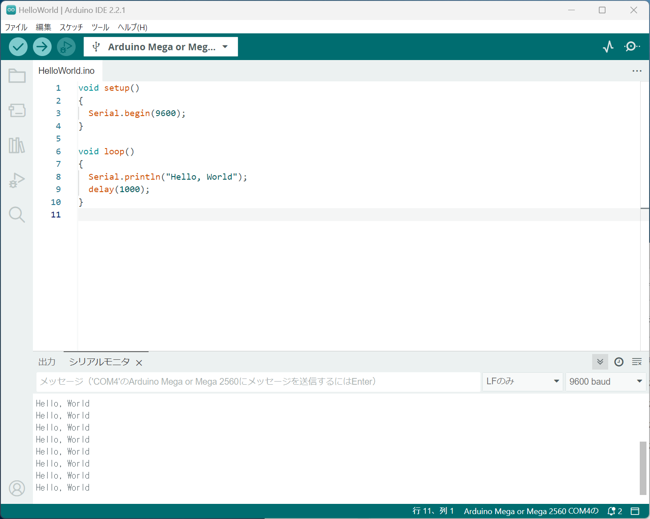

Arduinoにおけるソフトウェア開発
「インストール」ボタンで
コンパイルとインストール
Arduino IDE
注 : Arduinoではプログラムの
ことをスケッチと呼ぶ
Arduino本体
USBケーブル
(シリアル通信兼プログラム書き込み)
開発用PC

Slide 7
Arduinoに搭載されているMCU
近年発売されたものは大部分がARMコアのもの
MCUアーキテクチャ | コア | ベンダ | 代表的な機種
AVR | 独自 | Atmel | Uno R3, Mega2560
SAM D | ARM Cortex M0+ | Microchip | Nano, MKRファミリの大部分
RA4M1 | ARM Cortex M4 | ルネサス | Uno R4
STM32H7 | ARM Cortex M7とM4の デュアルコア | ST | Giga R1 WiFi
ESP32-S3 | XTensa LX7 | Espressif | Nano ESP32
今回使用する機種

Slide 8
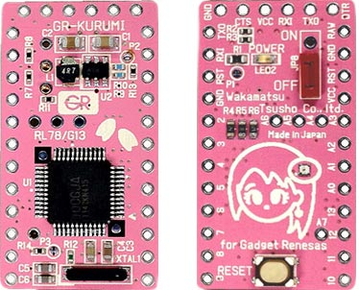
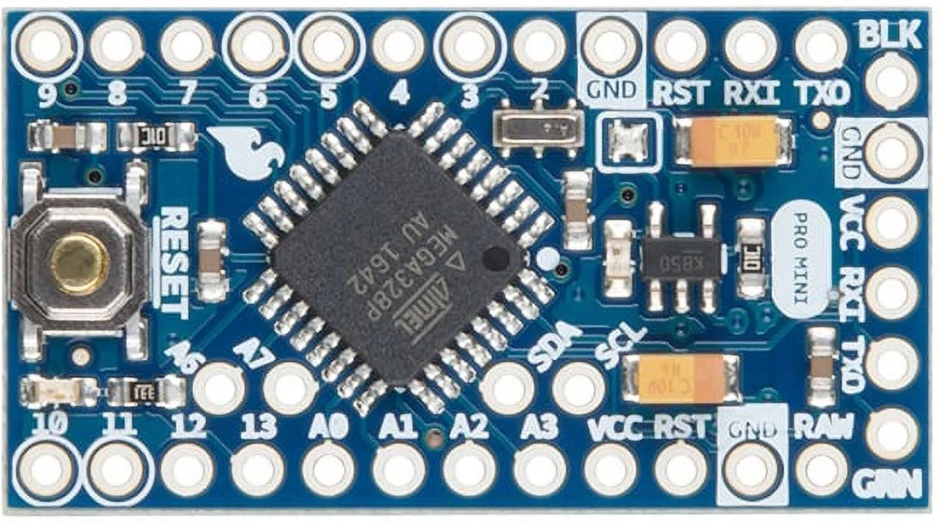
Arduino互換機(完全互換以外)
中身はほぼArduinoでピン配置などが違う物
  IDE : Arduino IDEへプラグインを追加
自社MCUをArduino風にした物
  IDE : ArduinoIDEを改造
ルネサス : GR-kurumi
Sparcfun : Arduino Pro mini

Slide 9
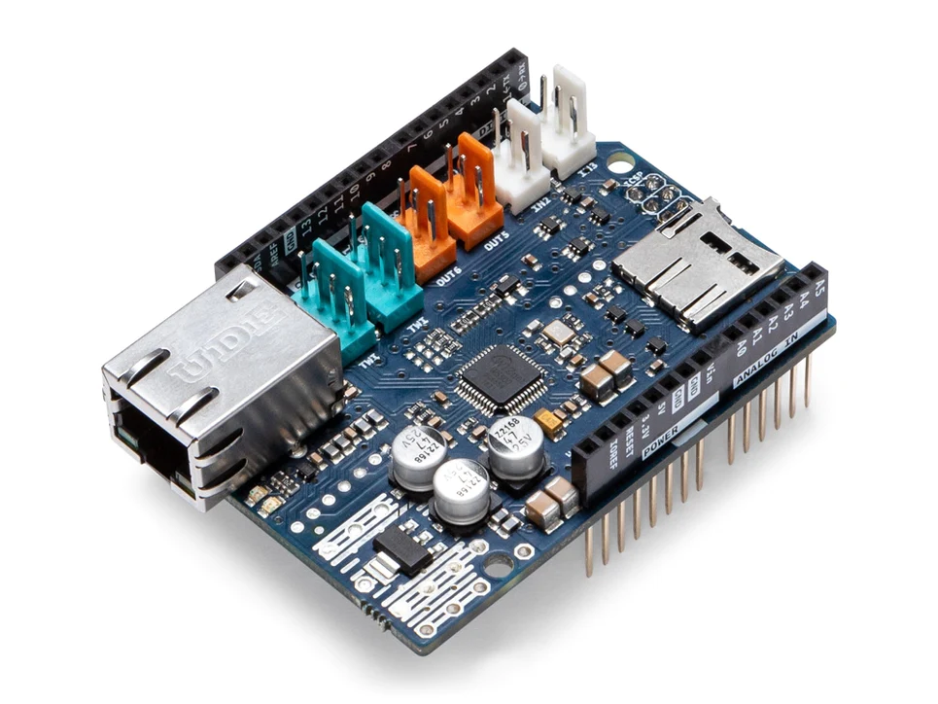
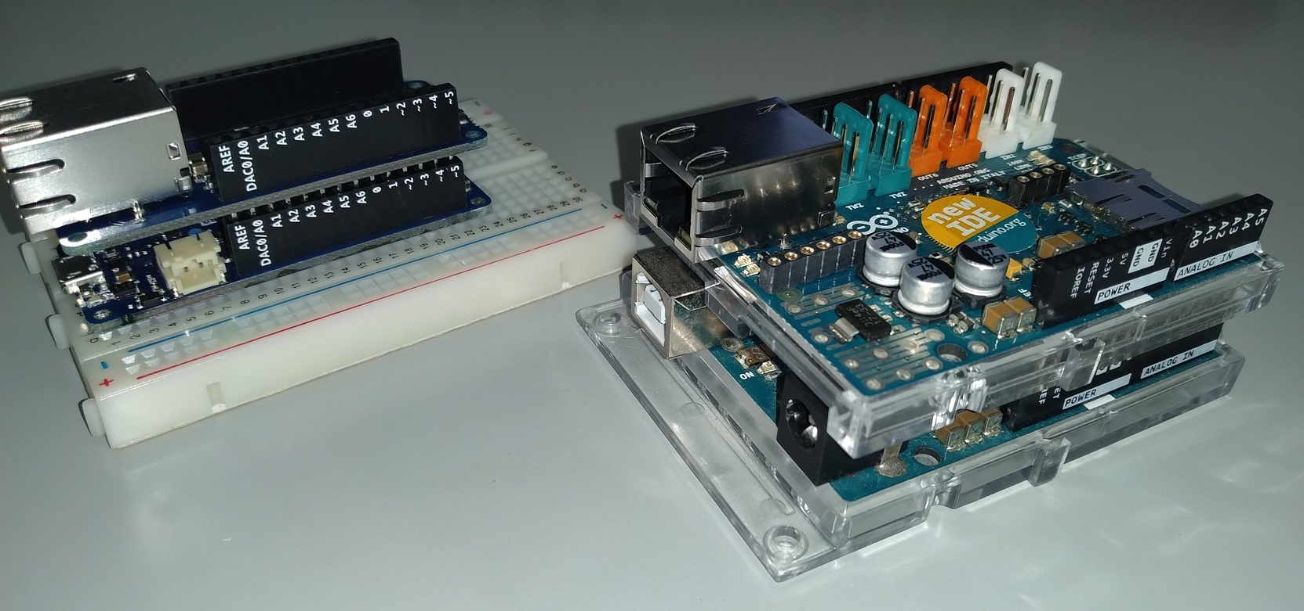
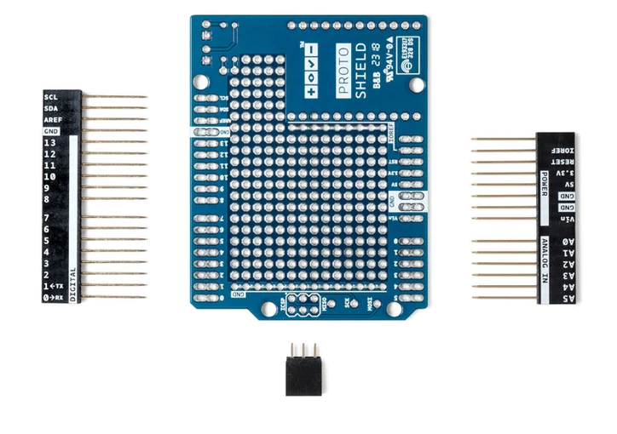
周辺回路接続 (1) : シールド
Arduinoへ積み重ねる
入手方法(1) : 購入
  Aruino イーサネットシールドrev2
入手方法(2) : 自分で設計・制作
  Arduino Protoシールド基板
MKRファミリ
+
イーサネットシールド
Classicファミリ
+
イーサネットシールド
キットになっていて
はんだ付けが必要な場合もある
+ 電子部品

Slide 10
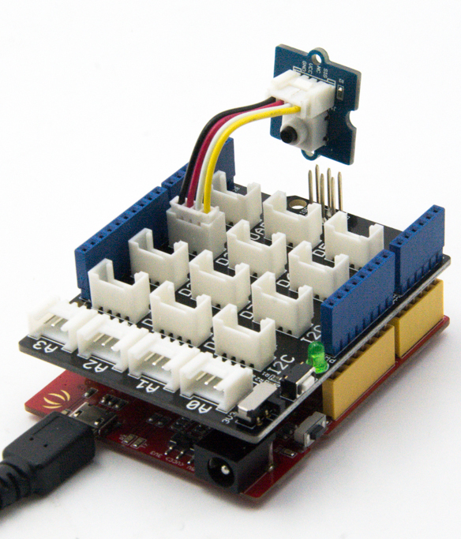
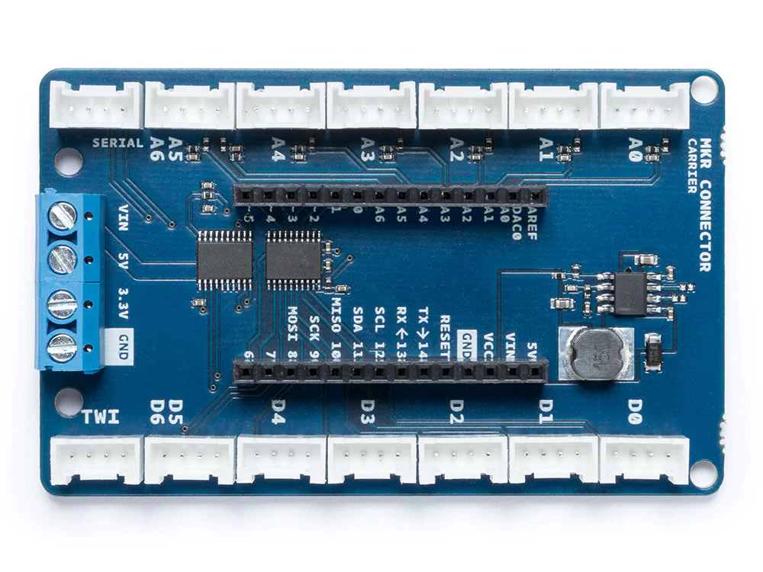
周辺回路接続 (2) : Grove System
中国のSeeed Studio社が販売するArduino用シールド
  配線が簡単になるよう，周辺回路接続に必要な端子が1つのコネクタにまとめられており，ケーブル一本で配線が完了
Arduino公式もマネをした(MKRファミリ用のみ)
Arduino MKR Connector Carrier
Classicファミリ互換機
+
Groveシールド
ここにMKRファミリの
本体を挿入
1つのコネクタ
= Aruduinoの信号端子✕2
+ 電源/アース端子
Groveコネクタ

Slide 11
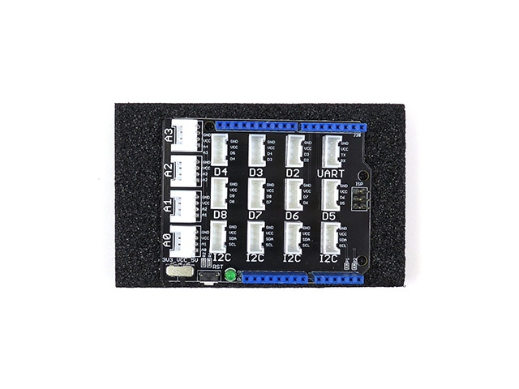
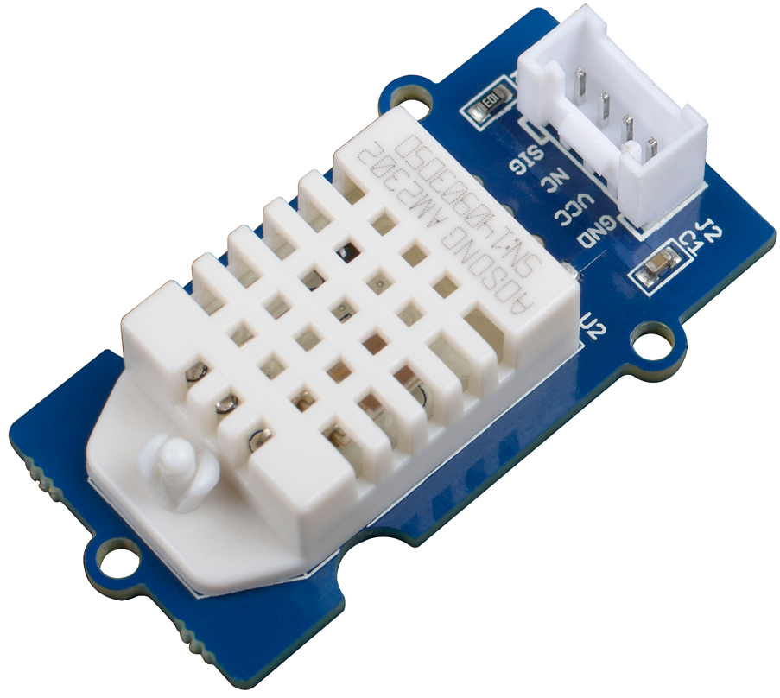
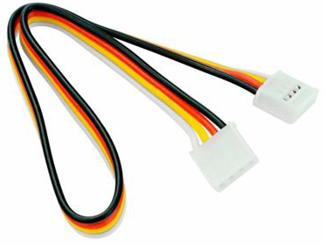
周辺回路接続 (3) : Grove System
接続方法
  周辺回路の端子とArduino用のGroveシールドのコネクタを専用ケーブルで接続
専用ケーブル
Seeed Studio社が
販売する各種周辺回路
Groveシールド(Classicファミリ用)

Slide 12
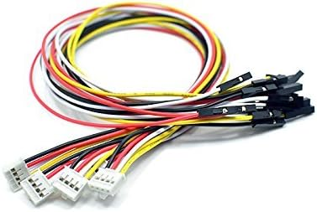
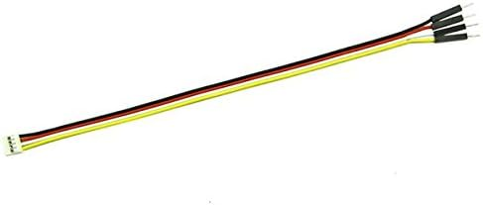
周辺回路接続 (4) : Grove変換ケーブル
Groveに対応していない周辺回路モジュールをGroveシールドに接続する場合に利用 (今回は利用せず)
注意事項 : 接続がゆるいため，外れやすい

Slide 13
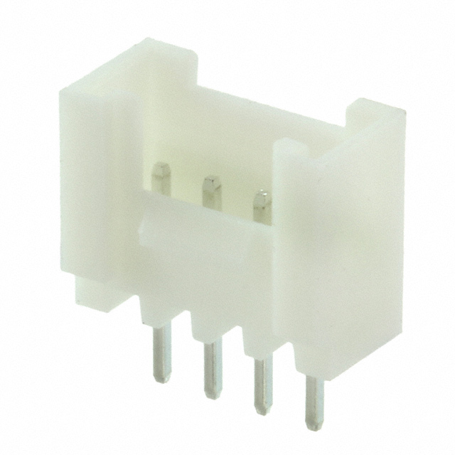
Groveコネクタの注意事項
デジタル端子
アナログ端子
I2C端子
コネクタ「D1」端子
コネクタ「A1」端子
I2C周辺回路
デジタル周辺回路
デジタル周辺回路
SDA,VDD
D2,VDD
A2,VDD
SCL
GND
D1
GND
A1
GND
Classicファミリ用
MCUの2端子が1つの
Groveコネクタに接続

Slide 14
周辺回路とマイコンを接続するインターフェース
Arduinoや類似のマイコンで周辺回路を接続するインターフェイス
  デジタル
  アナログ
  I2C : Inter-Integrated Circuit (IIC→I2C)
  SPI : Serial Peripheral Interface

Slide 15
周辺回路とのインターフェース(1) : デジタル
出力電圧 : V
MCUの端子
回路の端子
出力電圧 : V
読み取り
  周辺回路の出力電圧がしきい値を超えていれば1，それ以外は0とみなす
書き込み
  書き込む値に応じて周辺回路が接続されている端子の電圧を変更
    1 : しきい値以上 (通常はMCUの動作電圧)
    0 : しきい値以下 (通常は0V)

Slide 16
周辺回路とのインターフェース(2) : アナログ入力
出力電圧 : V
デジタルデータ
MCUの端子
アナログ/デジタル
変換回路
回路の端子
読み取り
  周辺回路の出力電圧がマイコンの動作電圧(VDD)に対して，どの程度であったかをアナログ/デジタル変換回路(ADC)が判断して出力
    ArduinoはADCが10bit回路であるため，0から1023までの値として読み取れる

Slide 17
周辺回路とのインターフェース(2) : アナログ出力
周期，間隔を制御することで平均電圧を調整
電圧
平均電圧
MCUの端子
回路の端子
出力電圧 : V
パルス波形で見かけ上の平均電圧を制御
  Pulse Width Modulation（パルス幅変調）: PWMと呼ばれる

Slide 18
周辺回路とのインターフェース(3) : I2C
スレーブ
スレーブ
周辺回路1
(アドレス 0xab)
周辺回路2
(アドレス 0xcd)
便利だが，通信速度は低め
マスター
MCU
データ信号線 : SDA
クロック信号線 : SCL
アース : GND
電源 : VDD
接続
  4線式バス型インターフェース
動作
  MCUから各周辺回路固有のアドレスを使って呼び出した上で，通信実施
  周辺回路からMCUを呼び出すことはできない

Slide 19
周辺回路とのインターフェース(4) : SPI
チップセレクト
SD, イーサネット等は
このI/Fを利用
周辺回路1
スレーブ
周辺回路2
スレーブ
端子の名前(呼び方)はいくつかの流派がある
MCU
マスター入力,スレーブ出力 : MISO
マスター出力,スレーブ入力 : MOSI
アース : GND
電源 : VDD
マスター
Seeed StudioのGroveは未サポート
接続
  4+1線式バス型インターフェース
動作
  MCUが呼び出したい相手に接続された「チップセレクト端子」の電圧を変化させることで呼び出し
  周辺回路からMCUを呼び出すことはできない

Slide 20
アクチュエータ端末として動作するArduino
機種に対する制約
  メインメモリ(SRAM)やプログラムサイズの大きさから，比較的高性能な機種が必要
Arduino公式の機種で動作確認できているもの
  MKRファミリ
    Zero, WiFi1010
  Nanoファミリ
    Nano 33 IoT, Nano ESP32
  Classicファミリ
    Uno R4系列 (minima, WiFi)
  Megaファミリ
    Giga R1 WiFi
赤字の機種が今回使用するもの

Slide 21
その他の注意事項
使用機種が少ない理由
  特定のMCUでしか動作しないアクチュエータ
  動作電圧が5V限定のアクチュエータ
  Giga R1でしか動作しないアクチュエータ
    グラフィックディスプレイ(Giga R1専用)
Giga R1 WiFi : 取り扱い注意
  GigaのWiFiチップは内蔵アンテナが無いため，外部アンテナ必須
    アンテナが丈夫ではない

